Slide 1
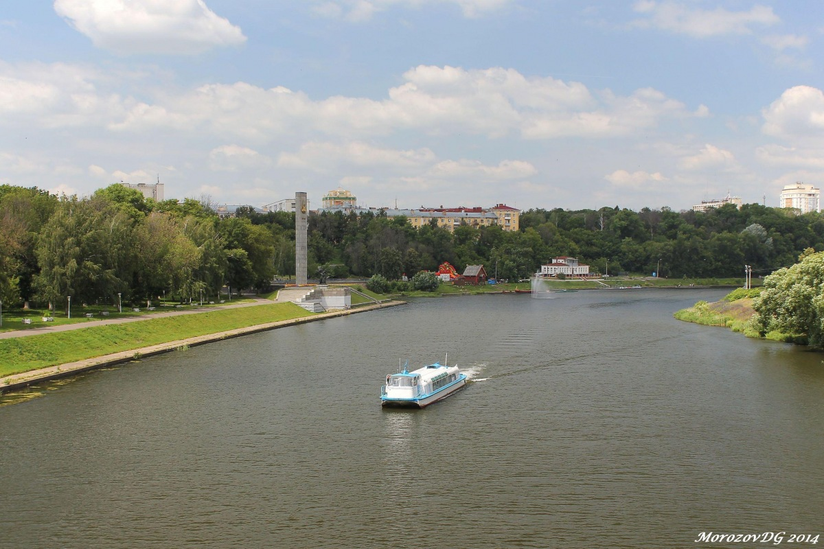
«С голубого ручейка…»
Заочное путешествие к истоку реки Оки»
Учитель географии: Шимихина С.В.

Slide 2
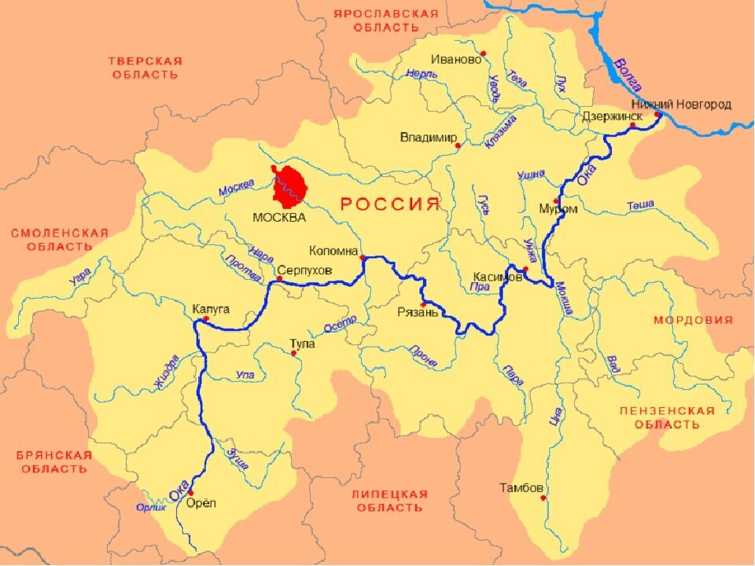
Река Ока – правый приток реки Волги. А берёт начало эта река в Глазуновсом районе Орловской области.

Slide 3
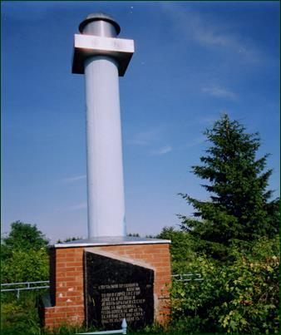
С 1996 года исток Оки объявлен Памятником природы и парковой зоной. Площадь этого памятника природы – 269,8 га. Издали можно увидеть обелиск «Исток Оки».
На гранитной плите расположенной здесь– стихи Орловского поэта Б.И.Попова:
Путь мой трудный и долгий. То он в горы, то с гор, Довела я до Волги Девять братьев, сестёр. Довела, породнила, Чтоб вовек не мелеть. Если вместе мы – сила, Нас нельзя одолеть.

Slide 4
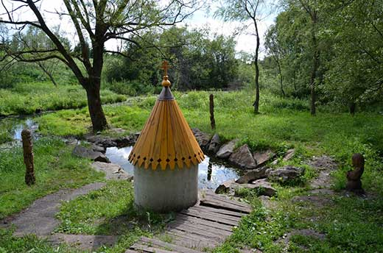
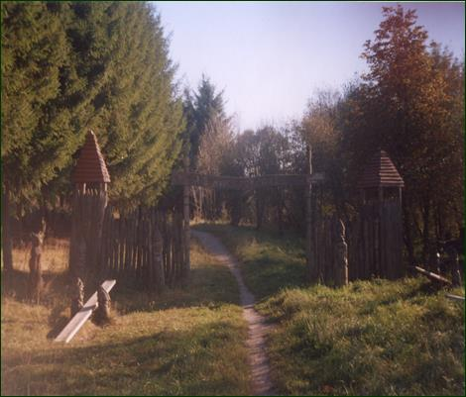
В конце 90 – х годов прошлого века были проведены работы по благоустройству территории парковой зоной истока Оки.

Slide 5
Исток Оки – составная часть перспективного туристического маршрута «Бирюзовое кольцо» и является одним из чудес Орловщины.

Slide 6
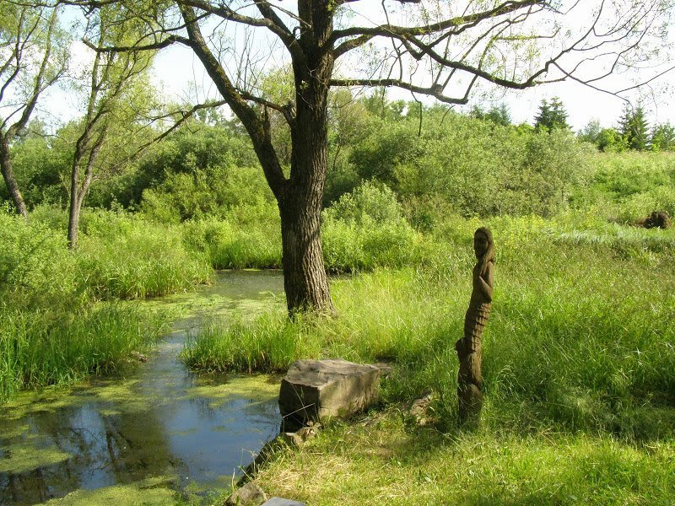
Историки считают, что когда-то в поречье Оки повсеместно селились фино-угорские племена. В переводе с языков этих народов, название Оки происходит от «iokki», что обозначает реку.

Slide 7
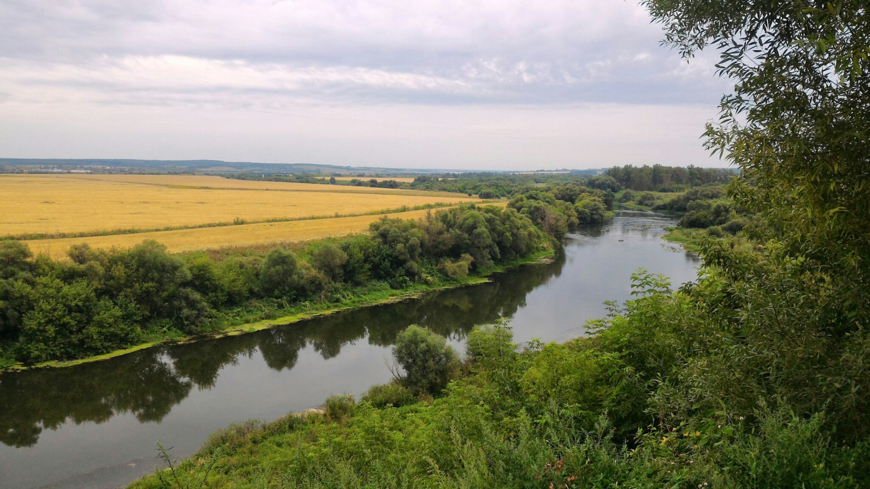
60% всей территории области относится к бассейну Оки, длина которой в пределах области 211 км.

Slide 8
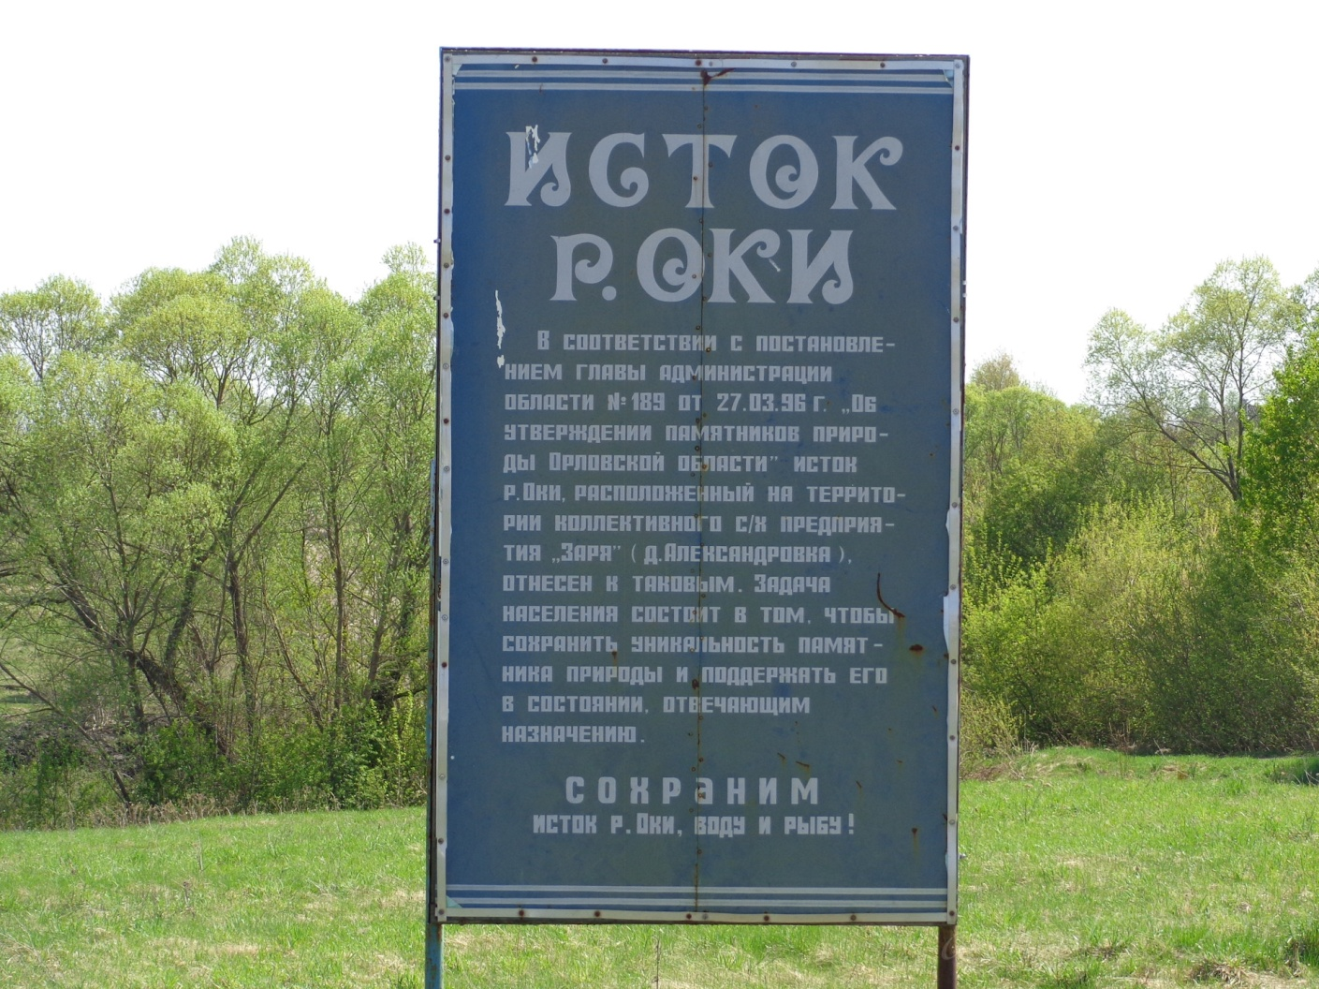
Давайте сохраним исток реки!

